Slide 1

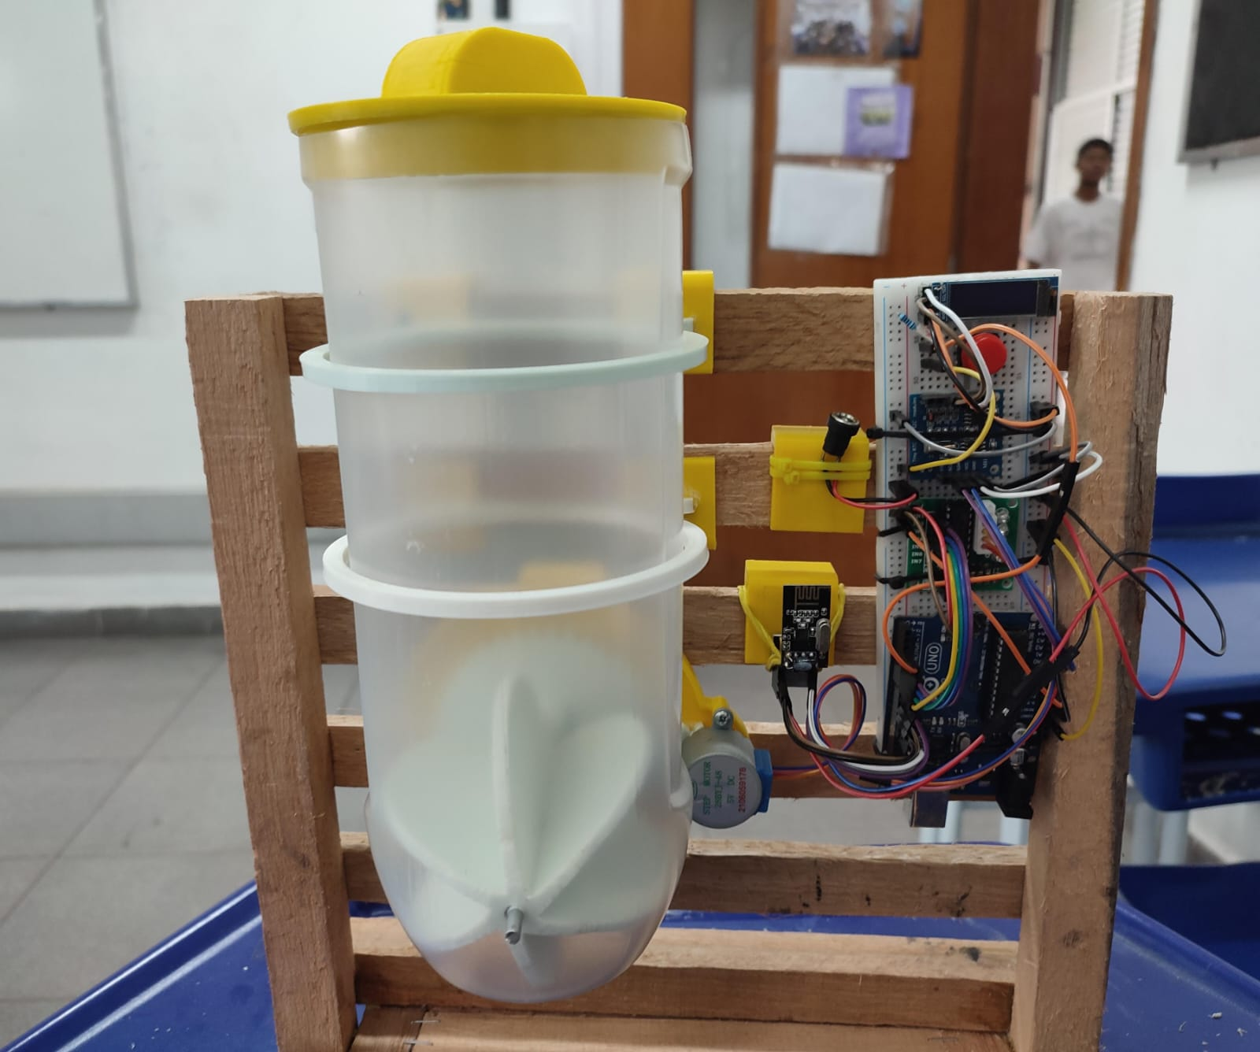
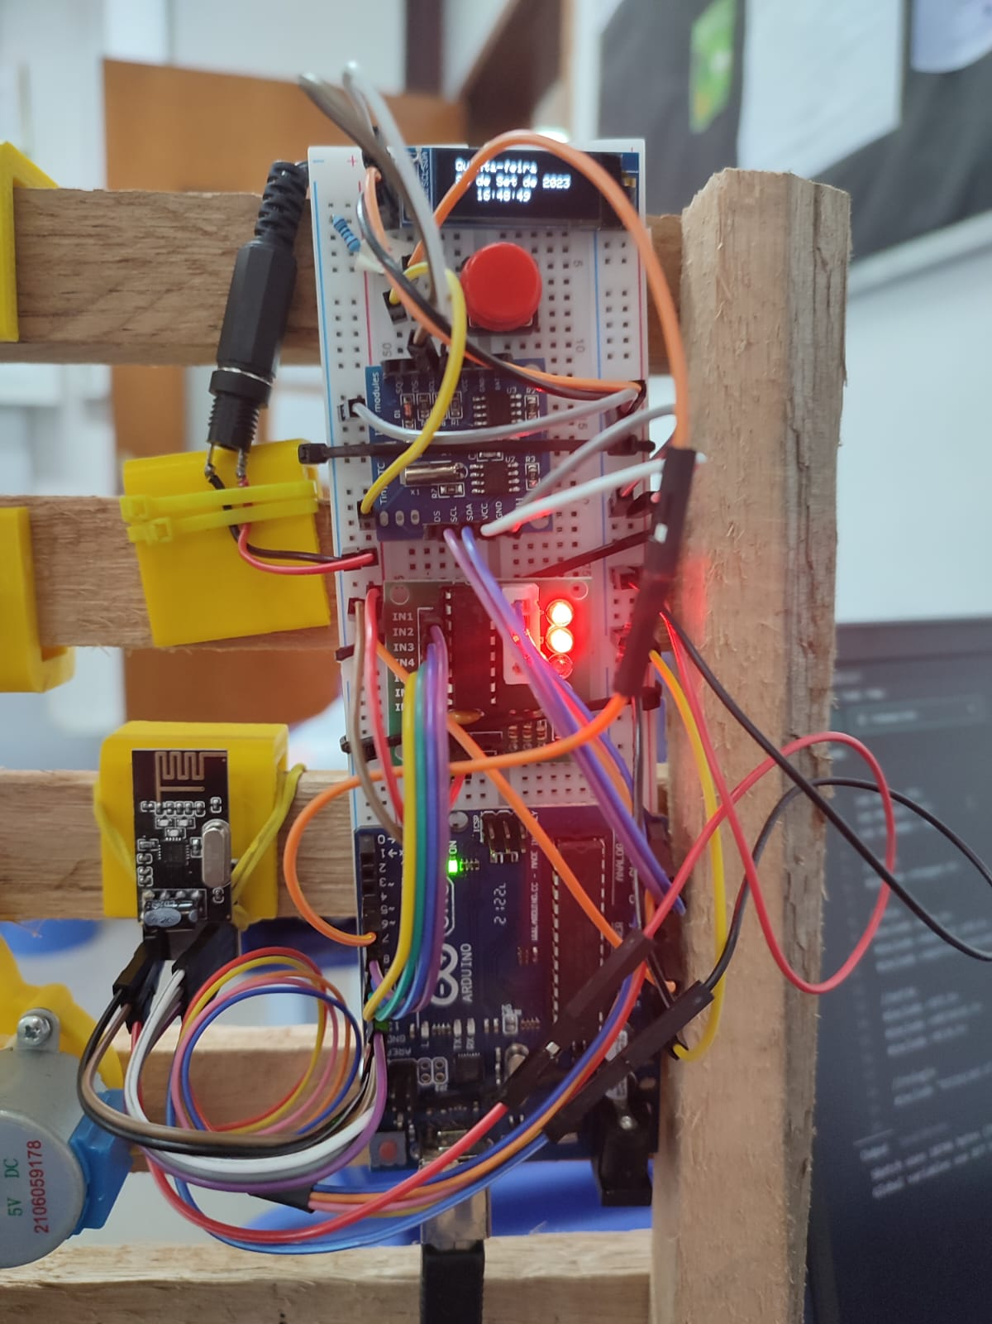
Código: 8702C1 Área: Ciências Exatas e da Terra Modalidade: Ciência Aplicada/ Inovação Tecnológica
AlimentaCão
Adryan Martins Batista dos Santos; Arthur Souza Caldeira; João Vitor Marques Costa.
Lucas Pantuza Amorim(orientador(a)).
INTRODUÇÃO
Principais dados qualitativos obtidos:
A cabeça do animal vai caber no alimentador; o animal não ficará assustado; a ração não irá mofar; o animal não danificará o alimentador.
Resultado: Ao testar o agendamento e o controle, se obteve êxito logo nos estágios iniciais, além do tamanho das peças impressas terem sido feitos em um tamanho totalmente adequado, porém, resultados em relação a ração ficar presa não saíram como o esperado
O "AlimentaCão" é um projeto de um dispositivo automatizado para alimentação de animais desenvolvido usando Arduíno. Foi projetado para armazenar ração para animais de estimação e fornecer em horários programados. Além disso, ele inclui um controle remoto, também baseado em Arduíno, em que os donos do pet acionam o alimentador para fornecer a ração fora do horário, quando necessário. O alimentador é equipado com um reservatório de comida e um mecanismo de dosagem controlado por um temporizador programável e um motor de passo. Ademais, foram feitas implementações e também impressões 3D para uma adequação melhor dos tamanhos necessários para o projeto.
CONCLUSÕES
Foi realizado a montagem de diversos componentes com impressão 3D e integrado um sistema utilizando microcontrolador Arduino com código autoral baseado na linguagem C++, e integração dos componentes impressos, para ocorrer a criação de um alimentador controlado remotamente por meio de um dispositivo com tela. O objetivo principal é criar um produto de baixo custo, para o qual serão utilizados dispositivos Arduino devido à sua acessibilidade e custo reduzido no mercado. Toda a codificação utilizada será disponibilizada publicamente, permitindo que outras pessoas possam acessar, estudar e até mesmo contribuir para o desenvolvimento contínuo desse sistema.
OBJETIVOS
Criação do dispositivo para cuidar da alimentação do animal de forma automática na ausência do dono, ou para uma maior praticidade no cotidiano, assim, para a elaboração desse objetivo, foi pensado outros objetivos para chegar no produto final:
1- Elaborar o algoritmo para microcontroladores para controle automatizado de motor, led e envio de sinais de rádio; 2- Elaborar todas as peças do protótipo em software do tipo CAD (Computer-aided design); 3- Elaboração de um dispositivo com comunicação remota com o dispositivo principal a fim de receber informações de status e enviar comandos.
METODOLOGIA
CONSIDERAÇÕES FINAIS
1- Levantamento de requisitos, funcionais e não funcionais;
2- Desenvolver o protótipo 3D;
3- Realizar testes com as peças 3D;
4- Montar a parte física do projeto com as peças impressas;
5- Desenvolver o software;
6- Realizar testes no código do projeto;
7- Documentar as especificações técnicas, códigos fonte e manual de uso.
É de extrema importância ressaltar como o protótipo desenvolvido demonstra valor em diferentes áreas, como:
Social: Com a viabilidade de proporcionar uma alimentação mais consistente e conveniente para cães e gatos, possibilitando que os donos cumpram horários regulares de alimentação mesmo em suas ausências
Acadêmica: Na área da computação, nosso conhecimento é aplicado no desenvolvimento de um dispositivo destinado a facilitar as atividades diárias das pessoas. Isso implica no uso de programação e engenharia, junto a criatividade para conceber e executar o projeto de forma eficaz.
DADOS OBTIDOS E RESULTADOS
Principais dados quantitativos obtidos:
Ração sendo dispensada no horário agendado; todas as peças nos tamanhos ideais para que não fiquem unidades de ração presas ou travadas no dispenser; controle funcionando com o mínimo de delay e no alcance máximo.
REFERÊNCIAS
ARDUINO.CC Arduino Documentation. Disponível em: <http://www.docs.arduino.cc>. Acesso em: 10 julho. 2023 .

